Slide 1
개인 프로젝트 포트폴리오
TockTalk
주식을 소통하는 공간
지원자 안재훈

Slide 2
CONTENTS
001
TockTalk 이란?
프로젝트 주제
프로젝트 개요
002
TockTalk 사용 기술
프로젝트 구현 기능
003
TockTalk 결과물
시연 화면
004
TockTalk 구성
프로젝트 구성
프로젝트 구조
데이터 구조
005
프로젝트 후기
역할
어려움 및 극복방안

Slide 3
Part 1.
TockTalk 이란?
Introduction

Slide 4
1.1
프로젝트 주제
TockTalk?
STOCK + TALK
2021.10.06

Slide 5
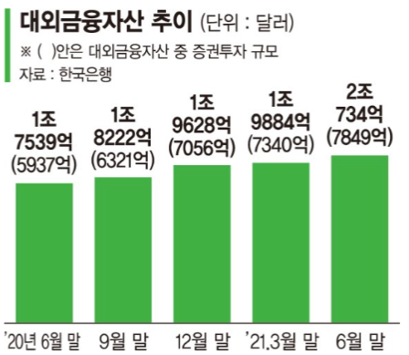
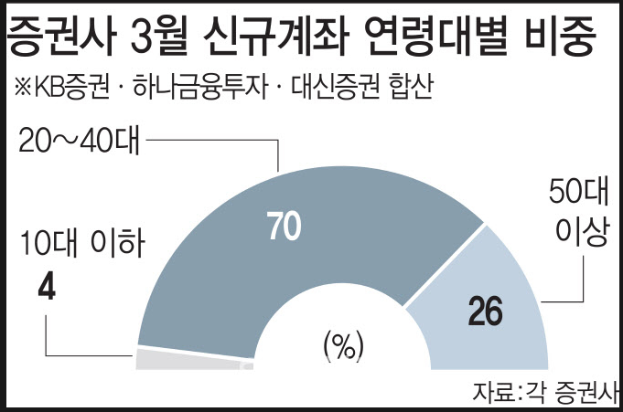
1.1
프로젝트 개요
<< 2020년 신규 계좌 개설 연령 비중>>
<<2020 - 21년 대외금융자산 투자 규모>>
늘어나는 신규 이용자
증가하는 대외증권투자 수요
2021.10.06

Slide 6
1.2
프로젝트 개요
많은 신규 가입자가 주식에 관심을 가지고 증권계좌를 개설하고 있습니다.
투자를 시작하는 초보 투자자들을 위한 소통 공간을 제공합니다.
늘어나는 신규 이용자
증가하는 대외증권투자 수요
20년 이후로 점진적으로 증가하는 해외투자에 관심을 가지게 되었고,
대외금융자산 투자 연습을 위한 모의투자 서비스를 제공합니다.
2021.10.06

Slide 7
1.2
프로젝트 개요
TockTalk?
STOCK + TALK !
주식 거래와 소통공간을 제공하는 프로젝트
2021.10.06

Slide 8
Part 2.
TockTalk 구현 기능

Slide 9
2
프로젝트 구현 기능
001
Spring MVC 기반 웹 애플리케이션 제작
- Java, Spring 으로 프로젝트 제작
005
Spring Scheduler
- 자동화 기능을 이용한 주식 데이터 수집
002
클라우드 환경 서버 구축
Google Cloud Platform 서버 구축
Docker( Oracle Database)
006
PL/SQL
Trigger를 이용한 주식 데이터 관리
거래 Transaction 관리
003
WebSocket 양방향 통신
채팅
- 체결내역 알림
007
Chart 시각화
- Chart..js 를 이용한 데이터 시각화
004
JavaMailSender 활용 매매거래 명세
거래 내역 명세서 메일 전송
008
SHA-512 단방향 암호화 처리
- 개인정보 보안
9

Slide 10
Part 3.
TockTalk 결과물

Slide 11
3
시연 화면
11

Slide 12
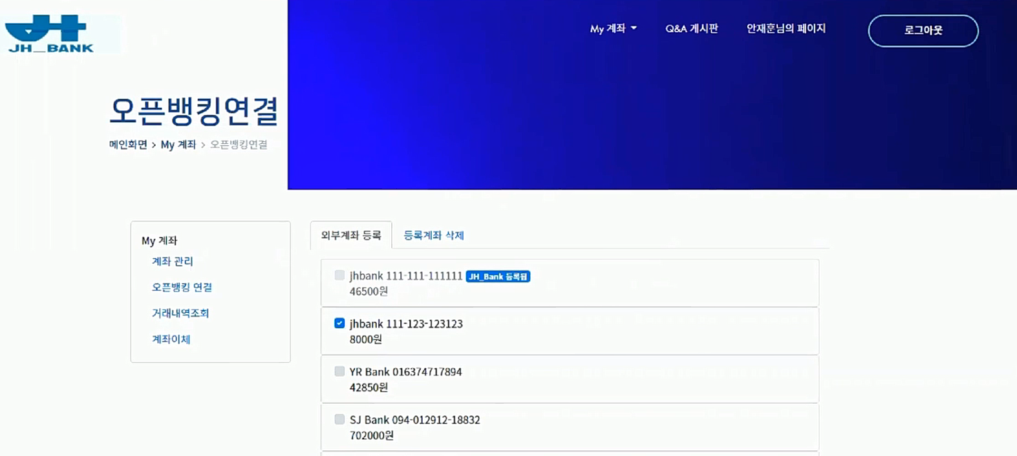
3
시연 화면
12

Slide 13
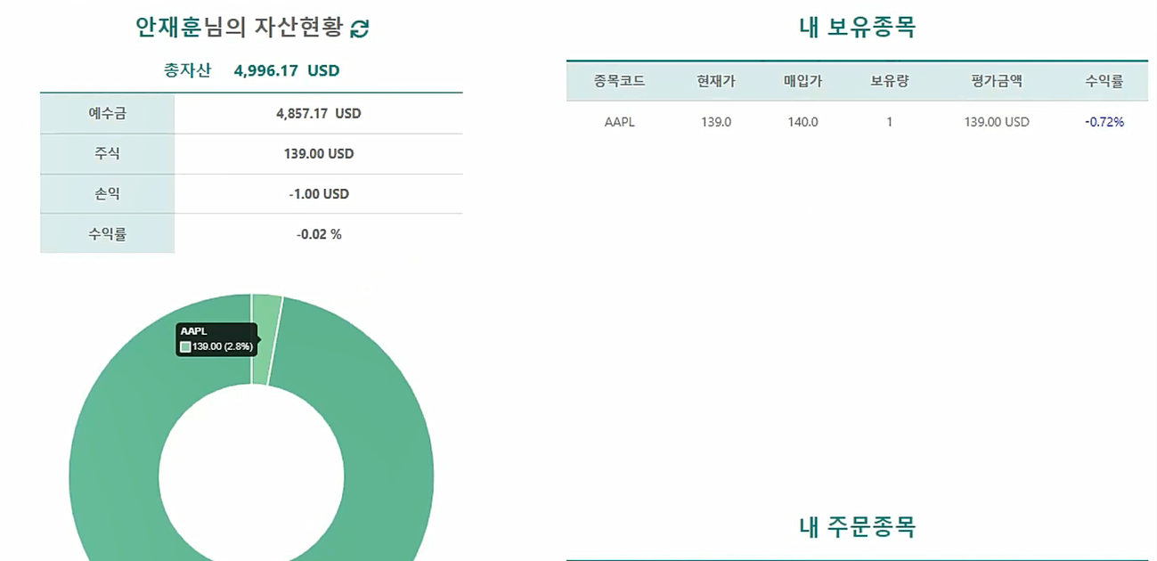
3
시연 화면
13

Slide 14
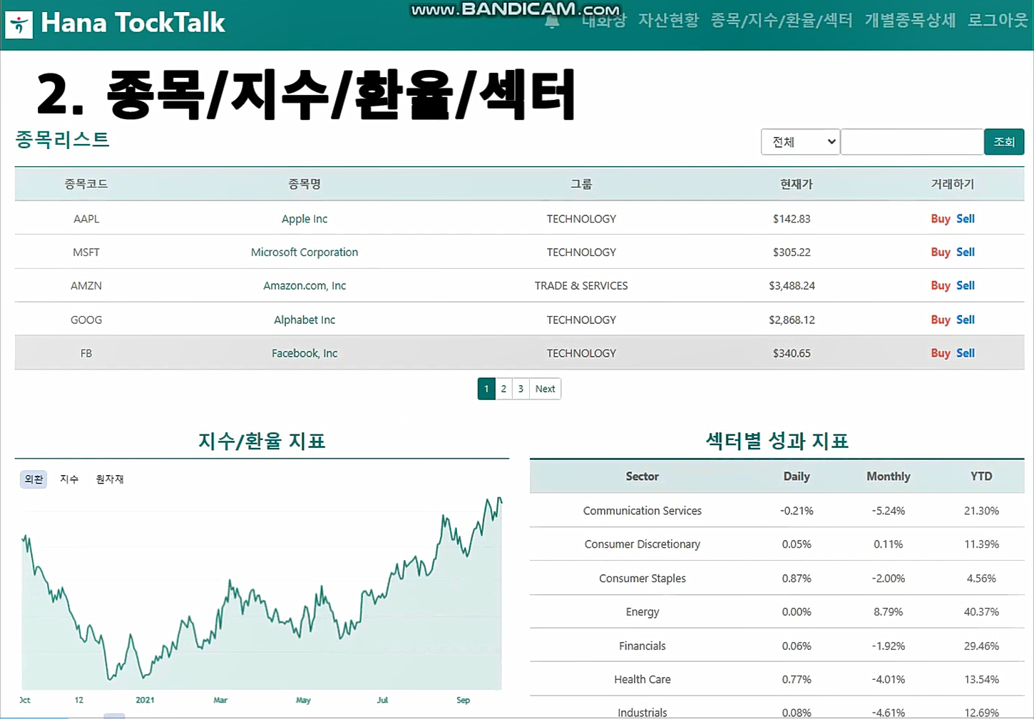
3
시연 화면
14

Slide 15
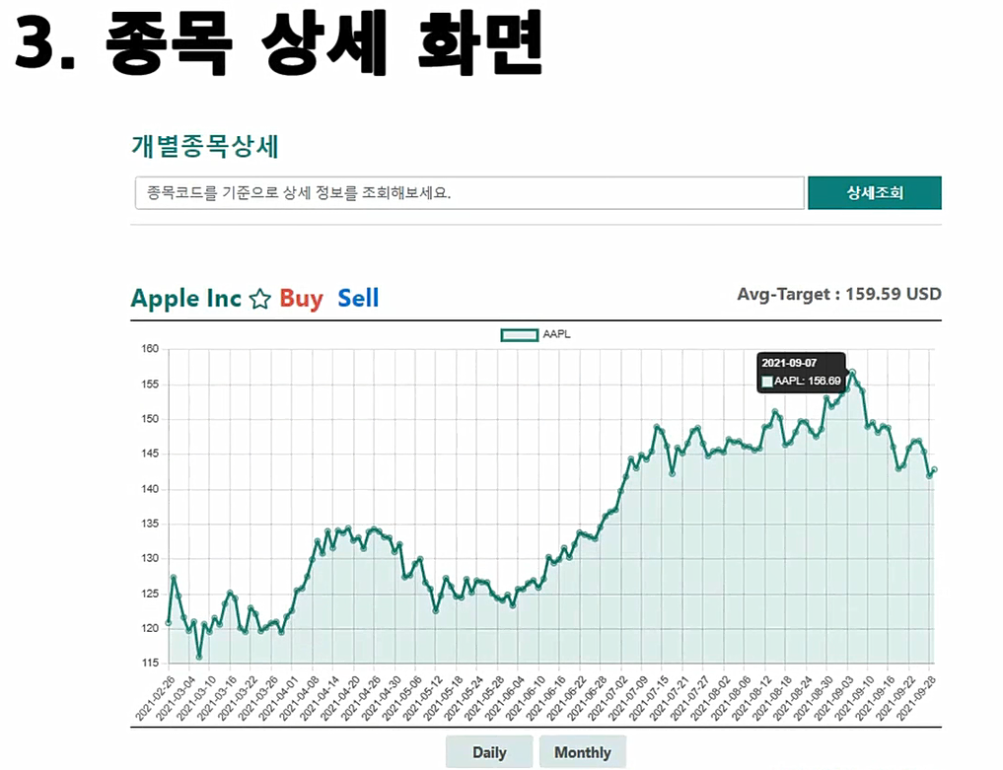
3
시연 화면
15

Slide 16
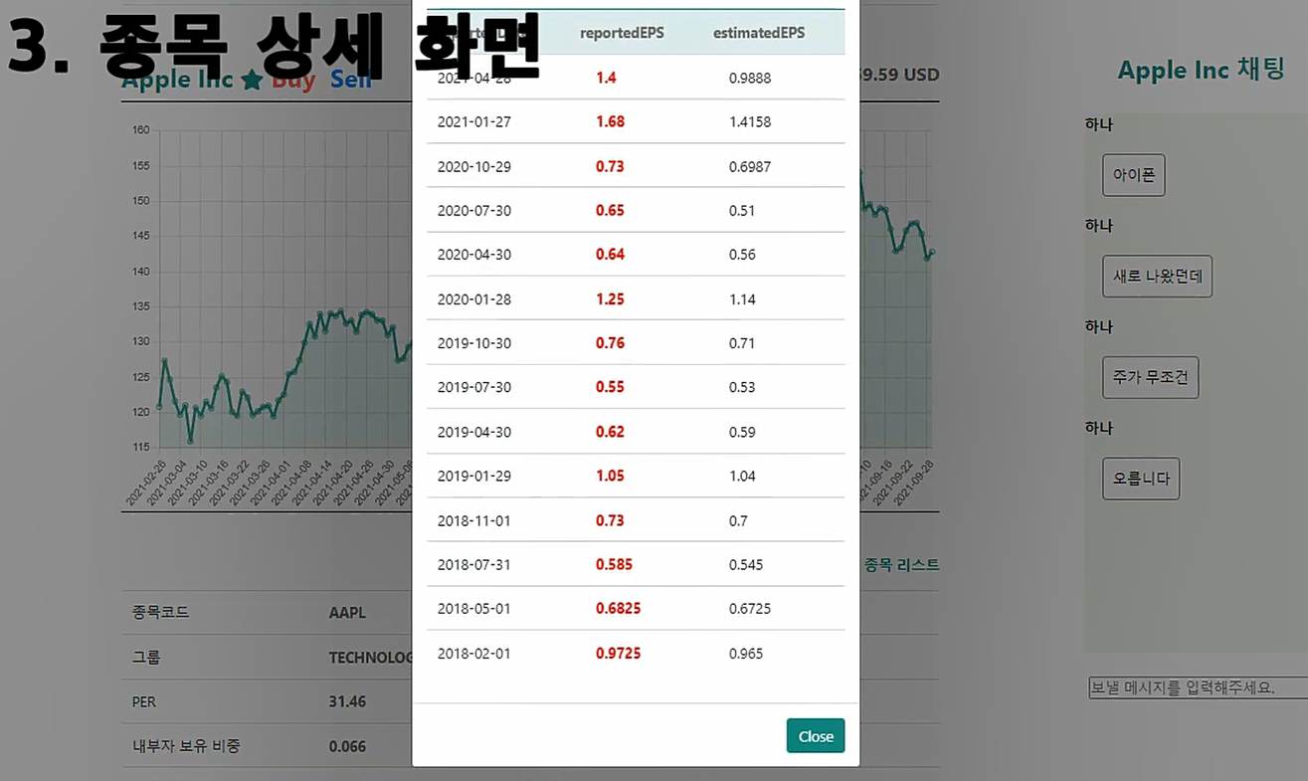
3
시연 화면
16

Slide 17
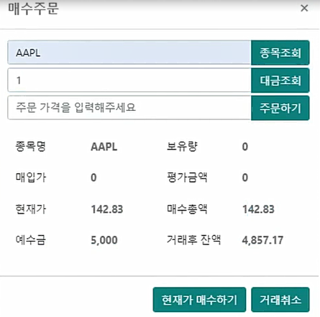
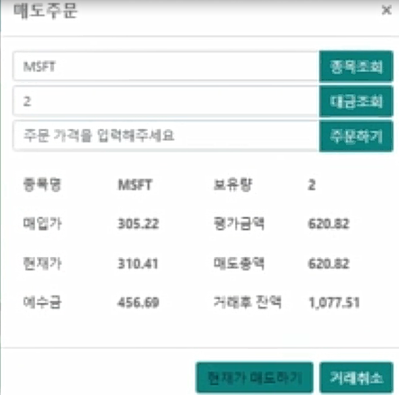
3
시연 화면
17

Slide 18
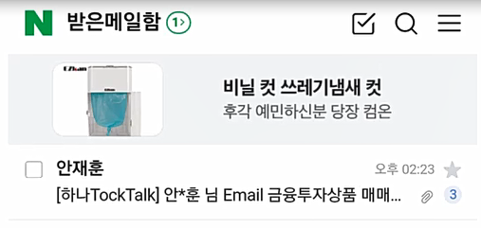
3
시연 화면
18

Slide 19
Part 4.
TockTalk 구조

Slide 20
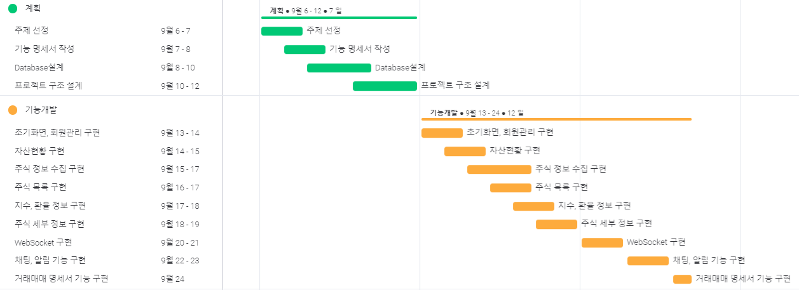
4.0
개발 진행일정
주제 선정
주제 선정
기능 명세서 작성
기능 명세서 작성
Database 설계
Database 설계
프로젝트 구조 설계
프로젝트 구조 설계
초기화면, 회원관리 구현
초기화면, 회원관리 구현
자산현황 구현
자산현황 구현
주식 정보 수집 구현
주식 정보 수집 구현
주식 목록 구현
주식 목록 구현
지수, 환율 정보 구현
지수, 환율 정보 구현
주식 세부 정보 구현
주식 세부 정보 구현
Websocket 구현
Websocket 구현
채팅, 알림 기능 구현
초기화면, 회원관리 구현
채팅, 알림 기능 구현
거래매매 명세서 기능 구현
거래매매 명세서 기능 구현
단위 테스트
단위 테스트
통합테스트
통합테스트
프로젝트 배포
프로젝트 배포

Slide 21
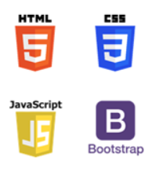
4.1
프로젝트 구성
Front End
Back End
Database

Slide 22
4.1
프로젝트 구성

Slide 23
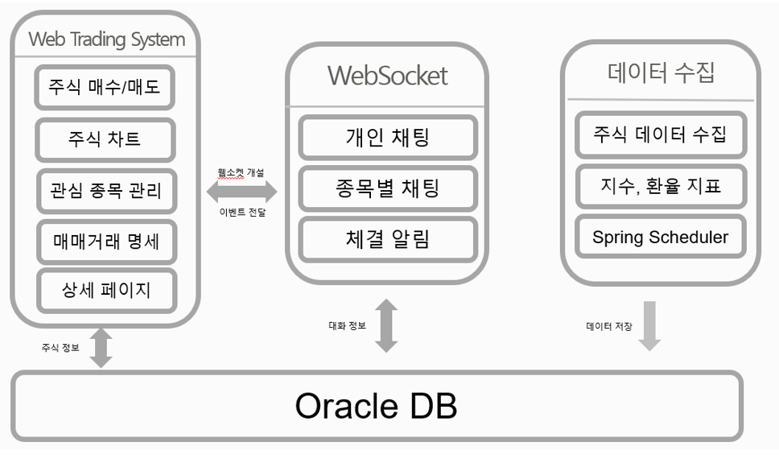
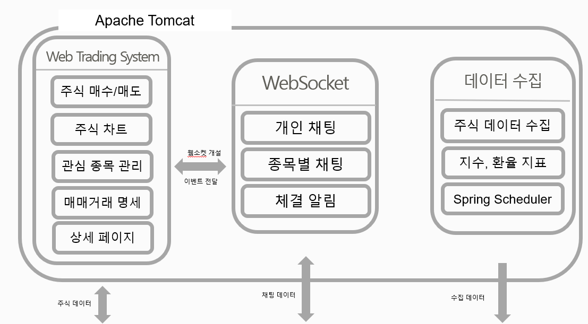
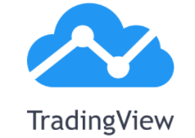
4.2
프로젝트 구조
TockTalk
외부API
TockTalk System
Data Collection System
DataBase
Docker
Cloud Platform

Slide 24
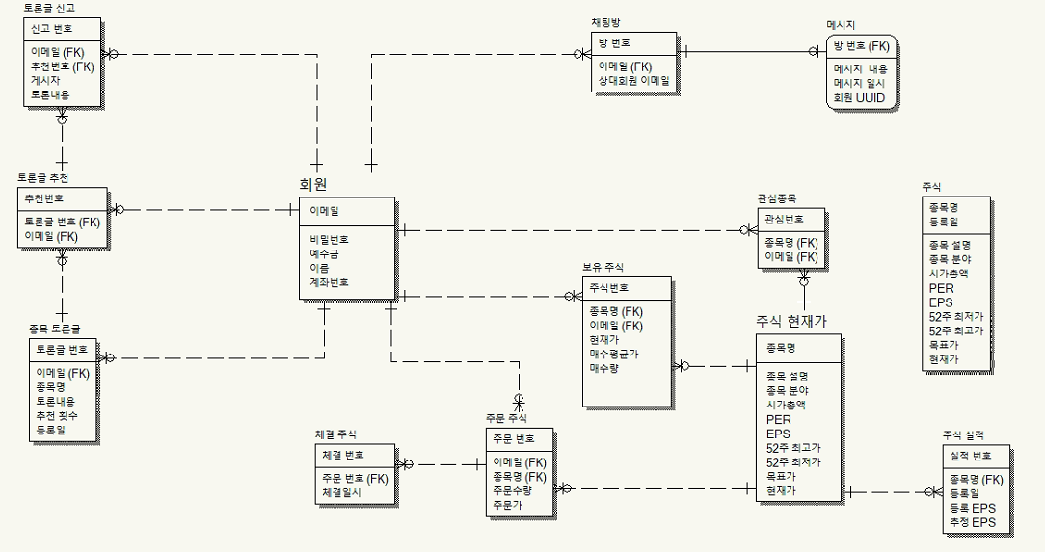
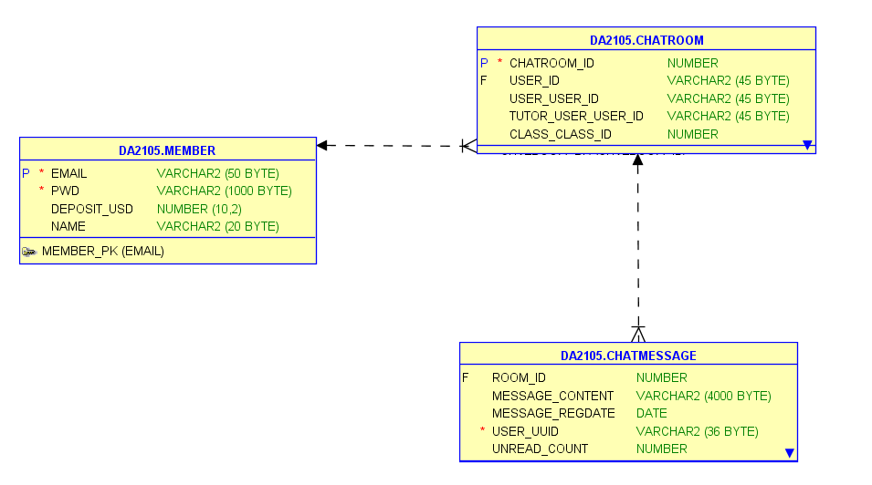
4.3
데이터 구조
Web Trading System

Slide 25
4.3
데이터 구조
TockTalk System

Slide 26
Part 5.
프로젝트 후기

Slide 27
5.1
역할
001
Front end
- 안재훈
002
Back end
- 안재훈
003
Data Base
- 안재훈

Slide 28
5.2
어려움 및 극복방안
001
DB Link, 계좌이체 Stored Procedure
- 거래 코드, 공통 기능 SP 설계
002
주식 데이터 수집 속도 개선
- Crawling -> Alpha vantage API 활용

Slide 29
감사합니다
지원자 안재훈

